Slide 1
第 2 章
宏观经济数据的度量

Slide 2
主要内容
⊙ 2.1 衡量经济活动价值
⊙ 2.2 国民收入流量循环
⊙ 2.3 衡量生活成本
⊙ 2.3 衡量失业

Slide 3
2.1 衡量经济活动价值
⊙物质产品平衡体系与国民帐户体系
★物质产品平衡体系（MPS）
指社会主义国家改革以前普遍采用的国民收入核算体系。由
前苏联首创，认为只有物质产品的生产才是生产,是一种以限制
性生产为指导思想的核算体系。
★国民帐户体系（SNA）
指世界各国普遍采用的国民收入核算体系，统计范围既包括
物质生产领域，又包括非物质生产领域。

Slide 4
2.1 衡量经济活动价值
⊙ 我国国民收入核算理论与实践
  ★ 从建国到改革开放初期我国一直采用MPS,它是与高度集中
  的计划管理体制相适应的一种核算体系。
★ 1993年开始放弃MPS采用以SNA为基本框架的核算体系,同
时保留MPS的一些核算口径和内容, 既向国际标准靠拢,又
便于历史资料进行的比较。
★ 2003年实施一套新的国民经济核算体系即《中国国民经济
核算体系（2002）》，完成了向SAN体系的转变。

Slide 5
2.1 衡量经济活动价值
⊙流量与存量
★流量
是在某一段时间内所发生的经济总量。例如，我国
在2016年内生产的物品和劳务的价值。
★存量
一国在某一特定时点上所拥有的经济总量。例如,
我国2016年12月31日所拥有的人口总量。

Slide 6
2.1 衡量经济活动的价值
⊙流量与存量
★流量与存量之间的关系
流量的积累会形成存量。今年的资产（存量）等于
去年的资产（存量）加上今年的投资（流量）。
某一时期内存量的变动就是作为流量的结果。每一
个时期的储蓄是流量,但是,各时期储蓄的累加结果却形成存量。

Slide 7
2.1 衡量经济活动价值
⊙ 国内生产总值(GDP)
★概念
一定时期内在一国家领土内所生产的所有最终产品和服务的市场价值总和。
★目的：用一个单一的数字来汇总所有的数据
★计算方式：部门法
支出法
收入法

Slide 8
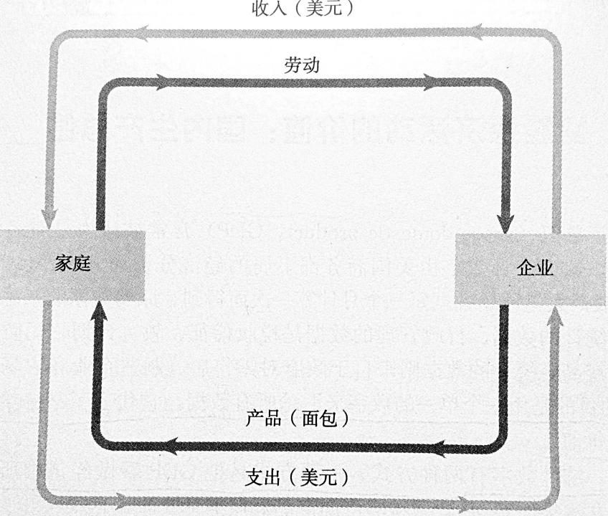
2.1 衡量经济活动价值
家庭
企业
循环流程

Slide 9
2.1 衡量经济活动价值
⊙ 计算GDP的规则
★ 用币值体现
★ 二手货的出售并不包括在GDP中
★ 存货的处理
★ 对中间产品价值的处理
★ 相关产品与服务的估算价值
★ 只核算经过市场的公开合法交易的产品与服务价值

Slide 10
2.1 衡量经济活动价值
⊙用支出法核算GDP
★ 记入GDP的所有产出和服务都是提供给市场的，
市场上的需求者（家庭、企业、政府和国外购买者）
购买这些产出时都会有支出，因此我们可以从总
支出的角度出发测算GDP。

Slide 11
2.1 衡量经济活动价值
⊙ 用支出法核算GDP
四大类支出
★ 消费支出（C）
★ 投资支出（I）
★ 政府对商品和服务的购买（G）
★ 净出口（NX）
GDP=C+I+G+(X﹣M)

Slide 12
2.1 衡量经济活动价值
⊙用支出法核算GDP
消费支出（C）
★ 本国居民对最终产品和服务的购买。
★ 家庭消费支出可以进一步划分为：
∗ 耐用消费品支出
∗ 非耐用消费品支出
∗ 服务支出

Slide 13
2.1衡量经济活动价值
⊙用支出法核算GDP
投资支出（I）
★ 购买的不用于本期消费的最终产品上的支出。
★ 投资支出分为：
∗ 住房投资
∗ 企业固定资产投资
∗ 企业存货投资

Slide 14
2.1 衡量经济活动价值
⊙用支出法核算GDP
政府购买（G）
★ 政府购买商品和劳务的支出。
★ 政府购买可以进一步划分为：
∗ 基础设施建设
∗ 国防支出
∗ 向政府工作人员支付的薪金

Slide 15
2.1 衡量经济活动价值
⊙用支出法核算GDP
净出口（NX)
★ 一国出口额与进口额之间的差额。
∗ 出口：一国产品和服务输出到国外，由国外的消费者、
生产者或政府对这些产品或服务进行购买。
∗ 进口：本国居民、企业或政府对外国生产的产品和服务
的购买。

Slide 16
2.1 衡量经济活动价值
⊙ 名义GDP与实际GDP
★名义GDP
∗ 一定时期内以当年市场价格来测算的国内生产总值。
∗ 造成不同年份名义GDP变化的原因有两个:一是物质产量的变化；二是市场价格的变化。
★实际GDP
∗ 用某一年作为基年的价格计算出来的GDP。

Slide 17
2.1 衡量经济活动的价值
 | 1995年名义GDP | 2005年名义GDP | 2005年实际GDP
香蕉 上衣 | 15万单位×1元=15万元 5万单位×40元=200万元 | 20万单位×1.5元=30万元 6万单位×50元=300万元 | 20万单位×1元=20万元 6万单位×40元=240万元
合计 | 215万元 | 330万元 | 260万元

Slide 18

2.1 衡量经济活动价值
⊙名义GDP与实际GDP
计算公式
名
义
GDP
GDP
平减指数
=
实
际
GDP

Slide 19
2.1 衡量经济活动价值
⊙ 国民收入核算中的问题
GDP不是反映一国福利水平的理想指标
★ 非市场经济活动得不到反映。
★ GDP不能正确反映社会经济发展水平,也无法反映人们的福利状况。
★ GDP的数值不能完全反映社会成本和代价。
★ 生活质量的改善不能得到体现。

Slide 20
2.1 衡量经济活动价值
⊙ 对GDP修正的努力
★提出经济净福利物质生活质量指标等计算方法和
指标。
★采用“扩充国民收入帐户”来修正GDP衡量的缺陷。其中加项为地下经济，减项为环境的破坏。
★联合国创建绿色GDP，试图将对环境和自然资源的某些影响结合起来核算GDP。

Slide 21
2.1 衡量经济活动价值
⊙收入的其他衡量指标
★ GNP指标
国民生产总值(GNP)
∗ 一定时期内，利用一国所拥有的生产要素所生产的最终
产品和劳务的市场价值总和。
国内生产总值(GDP)
∗ 一定时期内在一国家领土内所生产的所有最终产品和服
务的价值总和。

Slide 22
2.1 衡量经济活动价值
⊙ 收入的其他衡量指标
★ GDP和GNP的区别
GNP采用国民原则。衡量一国居民拥有的生产要素在一定时期内生产的国民产出，以人口为统计标准。
GDP采用本土原则。衡量位于一国领土内的生产要素在一定时期内生产的国民产出，以地理上的国境为统计标准。
GNP =GDP +来自国外的要素报酬-支付给国外的要素报酬

Slide 23
2.1 衡量经济活动价值
⊙ 收入的其他衡量指标
★ 国民生产净值
NNP=GNP-折旧
★ 国民收入
NI=雇员报酬+业主收入+租金收入+公司利润+净利息+生产和进口税
★ 个人收入
PI=国民收入-生产和进口税-公司利润-社会保险费-净利息+股息+政府对个人的转移支付+个人利息收入
★ 个人可支配收入
DPI=个人收入-个人税收

Slide 24
2.2 国民收入流量循环
⊙ 两部门经济的收入流量循环
要素报酬
家庭
企业
消费支出
储蓄(S)
投资(I)
金融机构

Slide 25
2.2 国民收入流量循环
⊙ 两部门经济的收入流量循环
支出角度：Y = C + I
收入角度：Y = C + S
因此： C + I ≡ C + S
得到两部门经济中的储蓄-投资恒等式：
I ≡ S

Slide 26
2.2 国民收入流量循环
⊙ 三部门经济的收入流量循环
税收（TA）
税收（TA）
政府
转移支付(TR)
政府购买（G）
要素报酬
家庭
企业
消费支出
储蓄(S)
投资(I)
金融机构

Slide 27
2.2 国民收入流量循环
⊙ 三部门经济的收入流量循环
支出角度：Y = C + I + G
收入角度：Y – TA + TR = C + S
Y = C + S + (TA - TR)
因此：C + I + G ≡ C + S + (TA - TR)
得到三部门经济中的储蓄-投资恒等式：
I ≡ S + (TA - TR - G)

Slide 28
2.2 国民收入流量循环
⊙ 四部门经济的收入流进口量循环
税收（TA）
税收（TA）
政府
转移支付(TR)
政府购买（G）
进口
关税
国外部门
进口（M）
出口（X）
进口（M）
要素报酬
家庭
企业
消费支出
储蓄(S)
投资(I)
金融机构

Slide 29
2.2 国民收入流量循环
⊙ 四部门经济的收入流量循环
支出角度：Y = C + I + G + (X - M)
收入角度：Y – TA + TR = C + S
Y = C + S + (TA - TR)
C + I + G +(X - M) ≡ C + S + (TA - TR)
得到四部门经济中的储蓄-投资恒等式：
I ≡ S + (TA - TR - G) + （M - X）

Slide 30
2.3 衡量生活成本
⊙ 消费物价指数
★定义
消费物价指数也称零售物价指数和生活费用指数，是当期一篮子产品与服务的价格相对于某个基年同样一篮子产品与服务的价格。
★公式
一组固定商品按当期价格计算的价值
CPI
=
×100%
一组固定商品按基期价格计算的价值

Slide 31
2.3 衡量生活成本
⊙ 消费物价指数
中国CPI构成和各部分比重
2011年最新调整为 ：
(1) 食品31.79%
(2) 烟酒及用品3.49%
(3) 居住17.22%
(4) 交通通讯9.95%
(5) 医疗保健个人用品9.64%
(6) 衣着8.52%
(7) 家庭设备及维修服务5.64%
(8) 娱乐教育文化用品及服务13.75%

Slide 32
2.3 衡量生活成本
⊙ 消费物价指数
★ CPI与GDP平减指数差别
GDP平减指数衡量生产出来的所有产品与服务的价格，而CPI只衡量消费者购买的产品与服务的价格。
GDP平减指数只包括国内生产的产品，即：GDP不包含进口品，CPI却包含进口品。
CPI是用固定的一篮子产品计算的，而GDP平减指数是用可变的一篮子产品计算的。

Slide 33
2.3 衡量生活成本
⊙ 消费物价指数
价格指数的编制方法：拉斯派尔指数和帕氏指数
★ 拉斯派尔指数：用一篮子固定产品计算的物价指数。
★ 帕氏指数：用一篮子可变产品计算的物价指数。
拉斯派尔指数倾向于夸大生活成本的上升，帕氏指数倾向于低估生活成本的增加。
CPI属于拉斯派尔指数，GDP平减指数属于帕氏指数
★ PCE平减指数

Slide 34
2.4 衡量失业
⊙ 失业的定义
劳动力中愿意工作但没有工作，正在积极寻找工作的一种状态。
每个家庭的每个成年人被归入三类：就业者、失业者、不属于劳动力者
劳动力=就业人数+失业人数

Slide 35

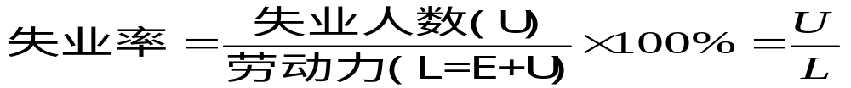
2.4 衡量失业
⊙ 失业的度量
★劳动力参与率——成年人口中属于劳动力人数的百分比
★失业率—— 失业者在劳动力中所占的百分比

